Slide 1

KOALA EAT
Worry less
Koala Eat l’application par excellence pour la livraison mais également pour la gestion des restaurateur, livreur et client.

Slide 2
01
02
03
04
Méthodologie de gestion de projet
Maquette
Front & Back du site
Conclusion
Organisation des rôles et des différentes tâches à exécuter dans un délai
Maquette de l’application pour visualiser l’aspect final du projet
Visualisation du front et du back du site
Conclusion sur le projet

Slide 3
Introduction
Afin de concurrencer les grands noms sur le marché de la livraison, nous avons réaliser une application Web permettant de gérer les demandes de livraison de commandes, mais aussi l’interface des restaurateurs leur permettant d’indiquer les repas à emporter et les heures de livraison. L’interface pour les livreurs à également été créer, permettant d’indiquer les courses à réaliser.

Slide 4
Notre équipe
Perreaux Lucas: Coordinateur et Chef de Projet
Geneste Théo : Administrateur de base de données
Dupale Julien : Développeur
Delaporte Quentin : Développeur

Slide 5
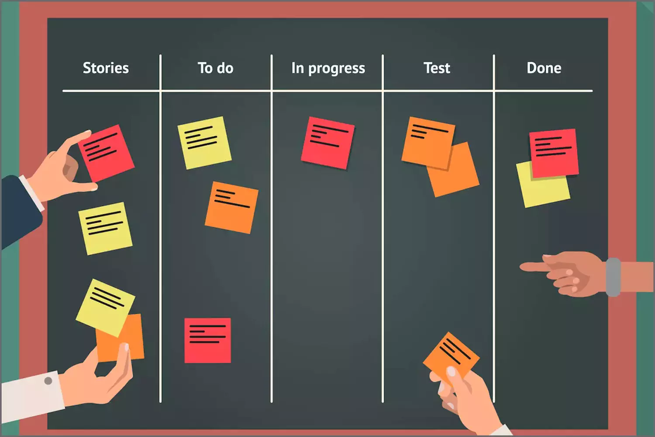
01
Méthodologie de gestion de projet
Organisation des rôles et des différentes tâches à exécuter dans un délai

Slide 6

Méthode Agile Kantree
https://kantree.io/p/d6af2a0a-gantt?view=133865

Slide 7
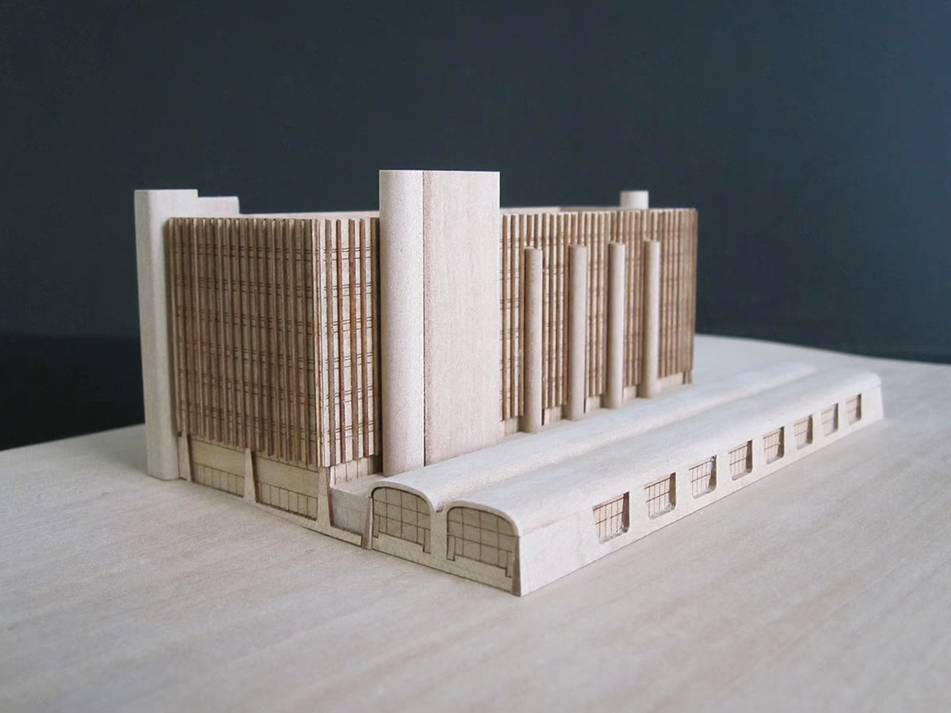
02
Maquette
Maquette de l’application pour visualiser l’aspect final du projet

Slide 8
02
Maquette
Maquette de l’application pour visualiser l’aspect final du projet

Slide 9
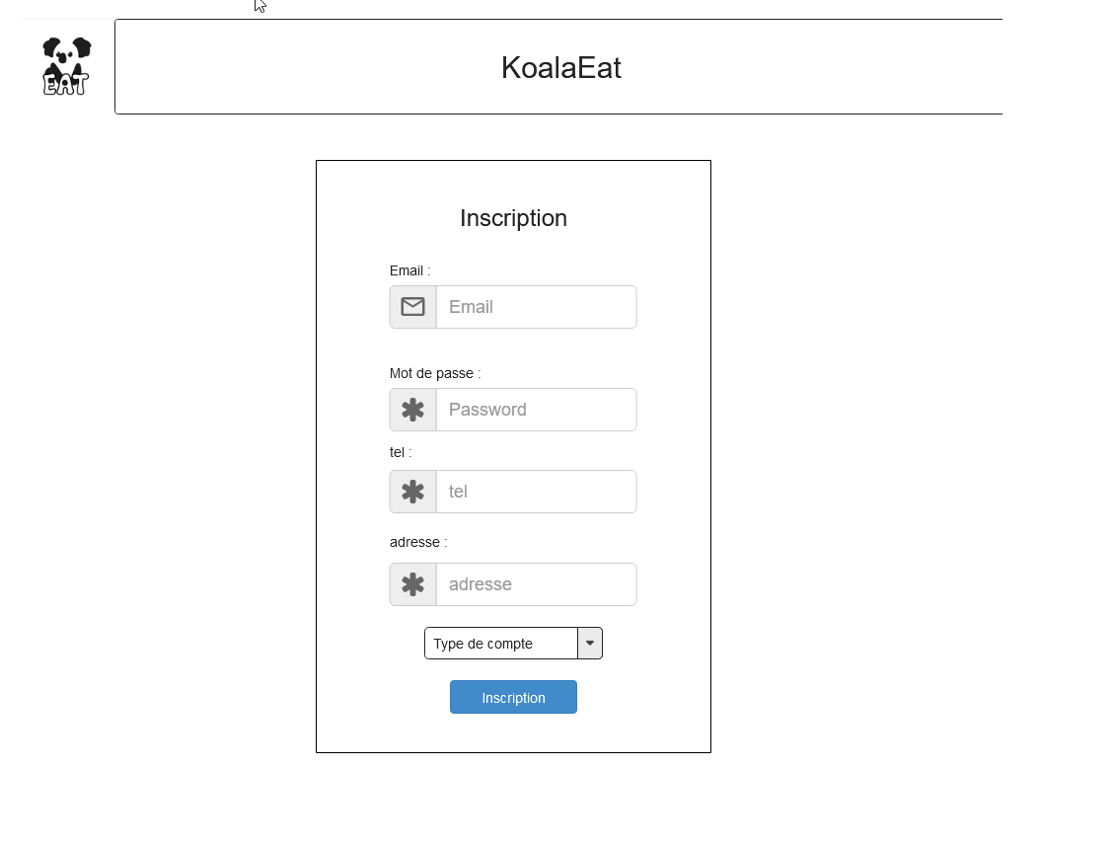
Inscription/Connexion

Slide 10
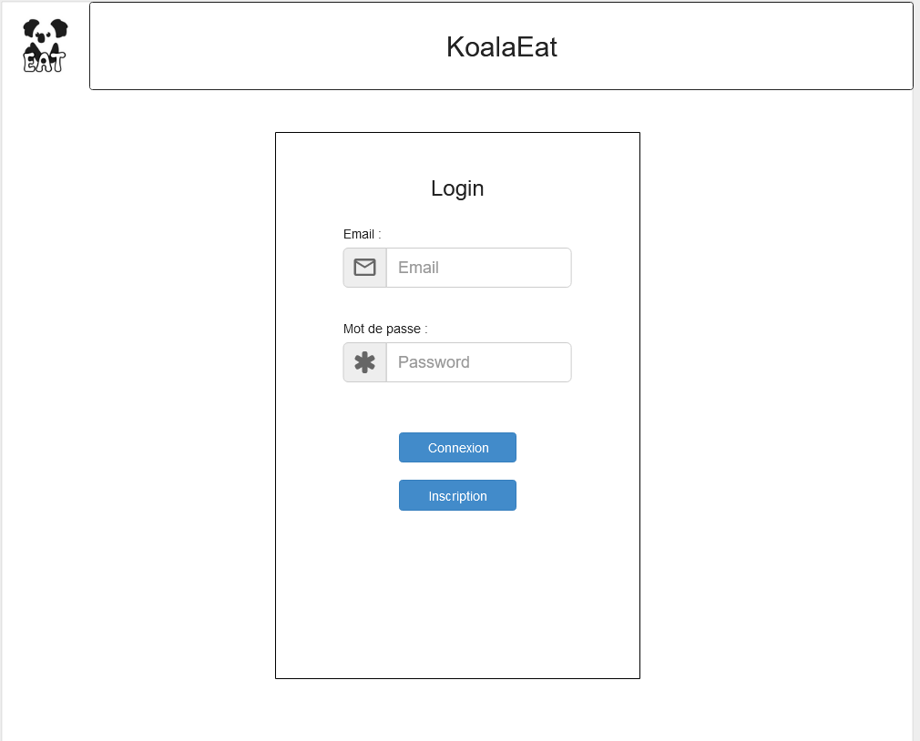
Inscription/Connexion

Slide 11
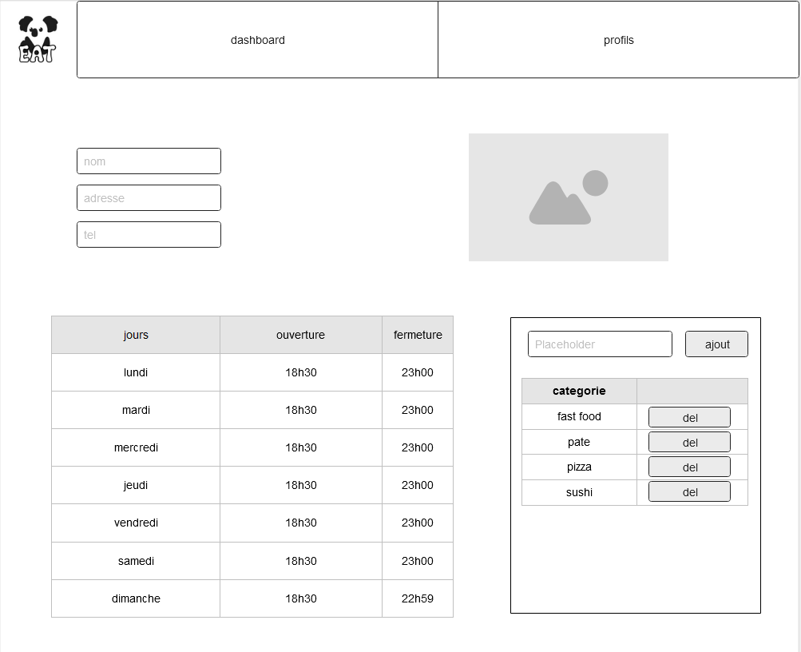
Profil restaurateur

Slide 12
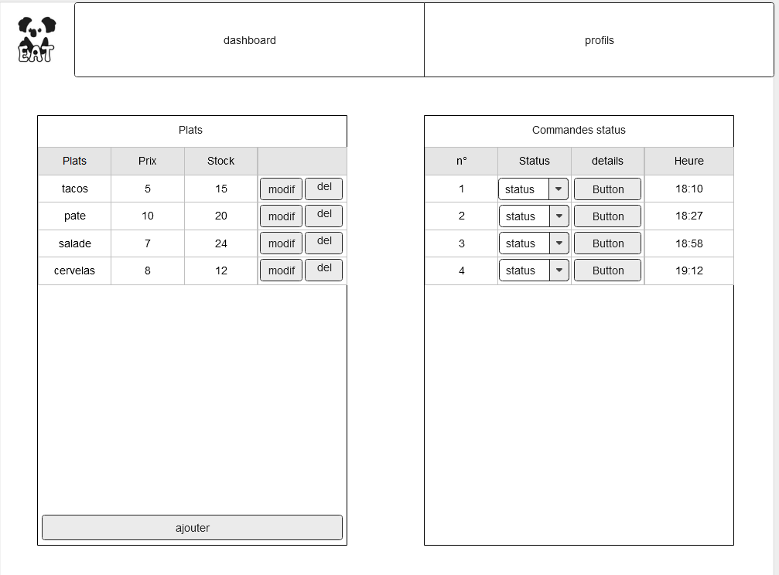
Dashboard restaurateur

Slide 13
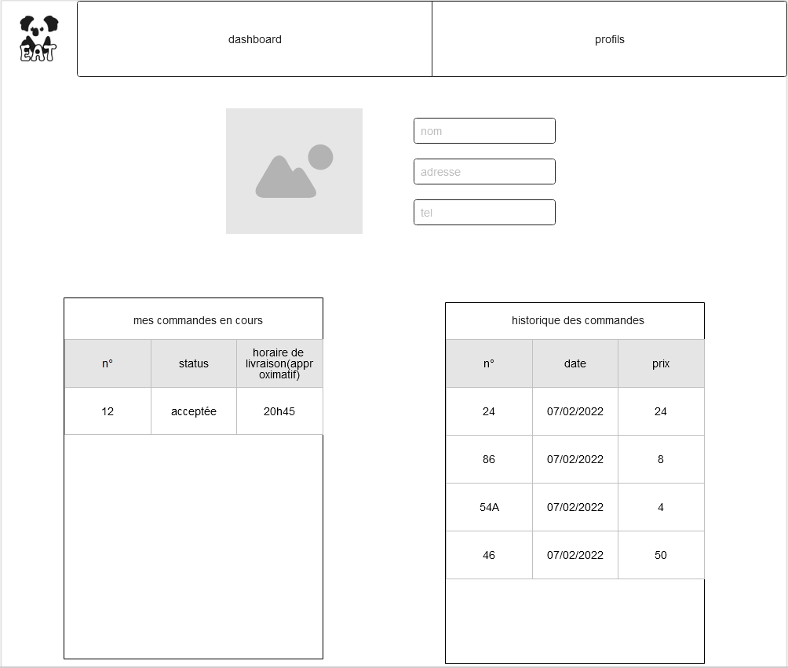
Profil client

Slide 14
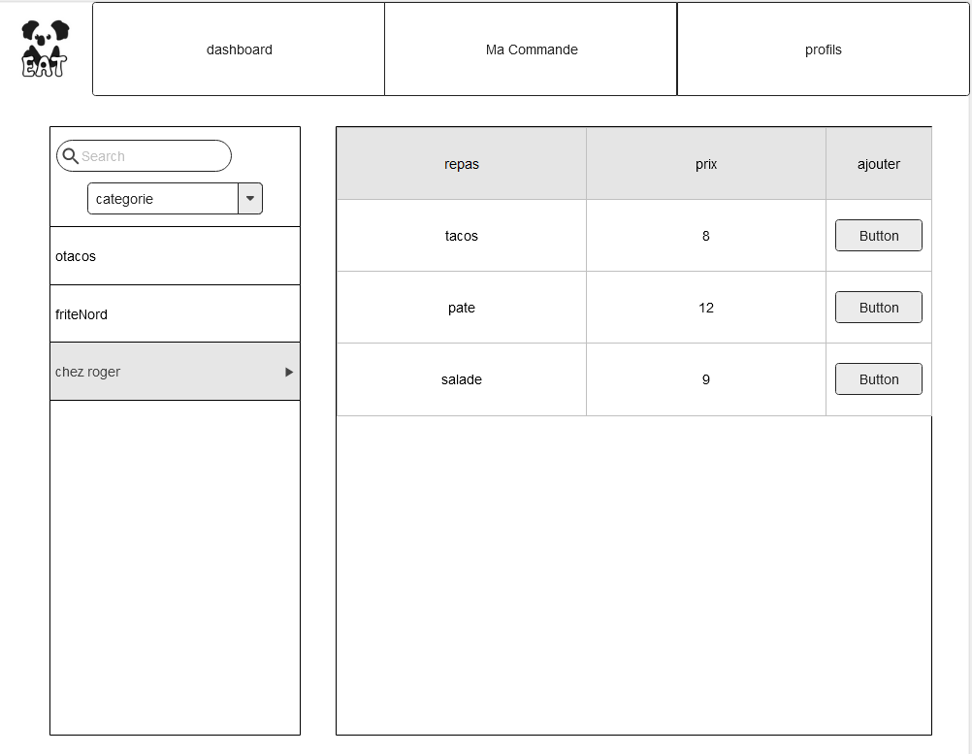
Dashboard client

Slide 15
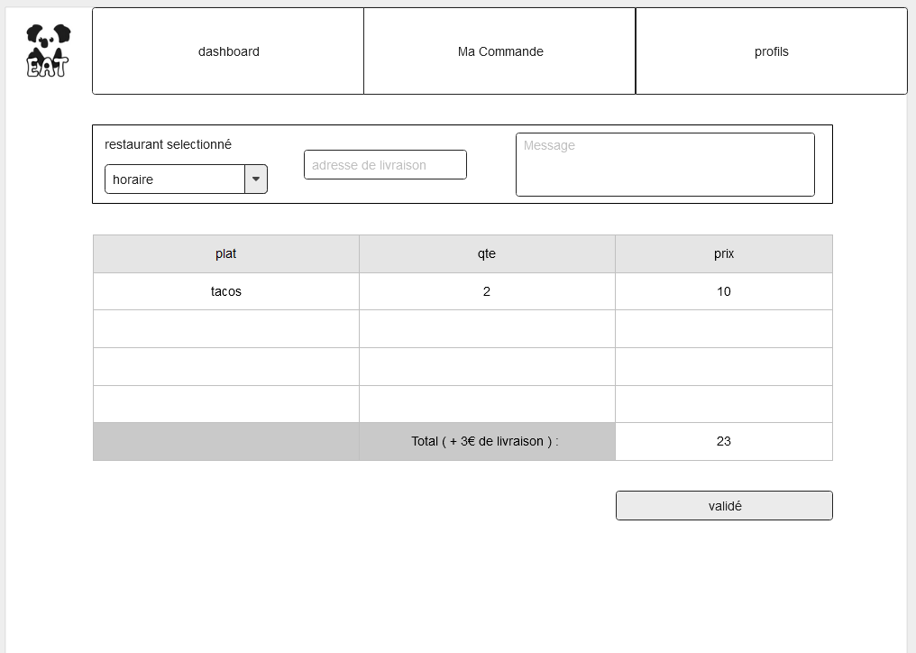
Panier client

Slide 16
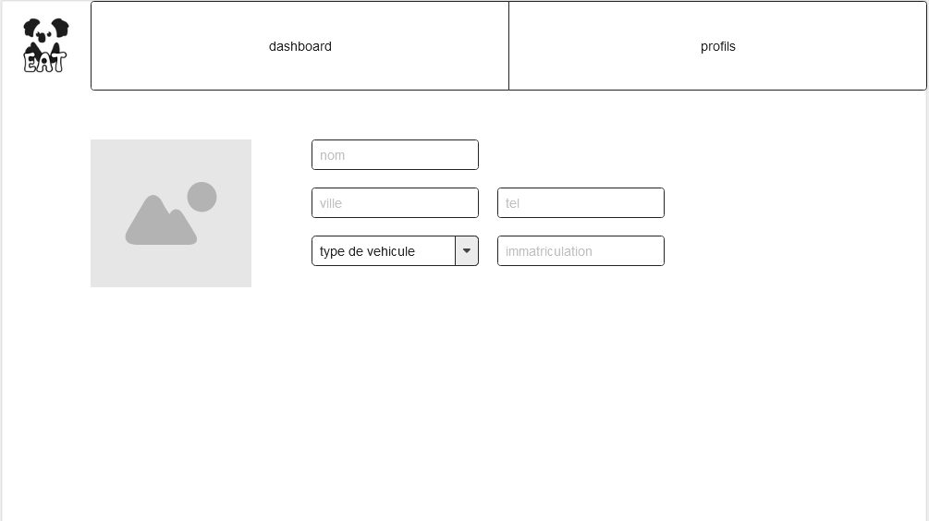
Profil livreur

Slide 17
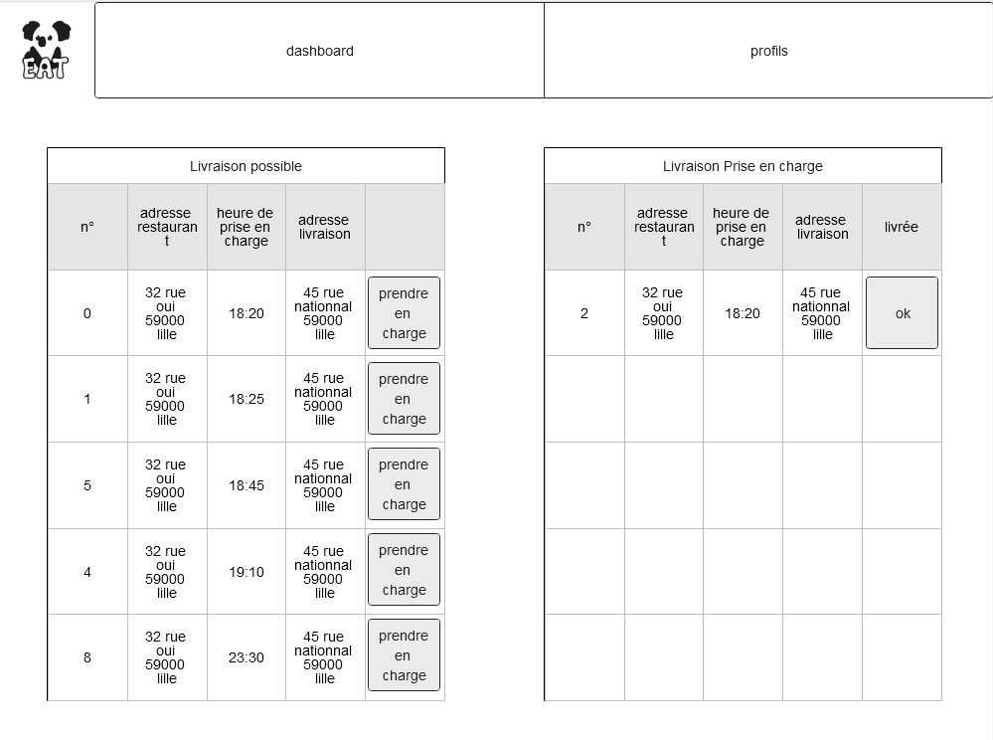
Dashboard livreur

Slide 18
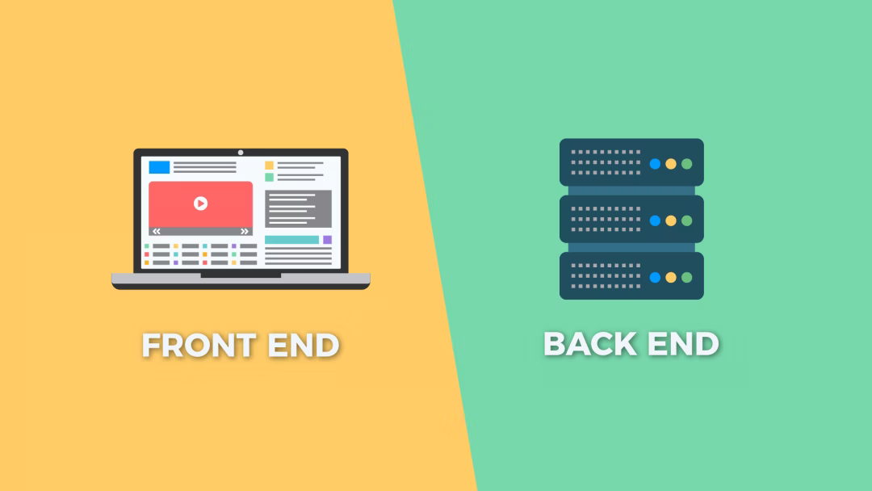
03
Front & Back du site
Visualisation du front et du back du site

Slide 19
Demo

Slide 20

04
Conclusion
Conclusion sur le projet

